Slide 1
مراجعة التقويم الاول
التراكيب اللغوية
س1: حولي الجملة التّالية من مفرد، لمثنى و جمع. ( 4 درجات)
المفرد :اشْترَ الْولدُ قلمًا.
المثنى: .................................................................................
الجمع:...................................................................................
س2: أكملي الفراغ في الْجمل باسم الإشارة المناسب
( هذا ، هذه ، هذان ، هاتان، هؤلاء)
1) ................ التّفاحتان لذيذتان.
2) ................ الكتابُ خيرُ جليس.
3) ................ المعلّمون مُخْلصون في عملهم.
4) ............... النّافذة تسْمحُ بنفاذ الضّوء.
5) ................ الأسدان سريعان في الجري.
إعداد : أ/ وفاء علوي

Slide 2

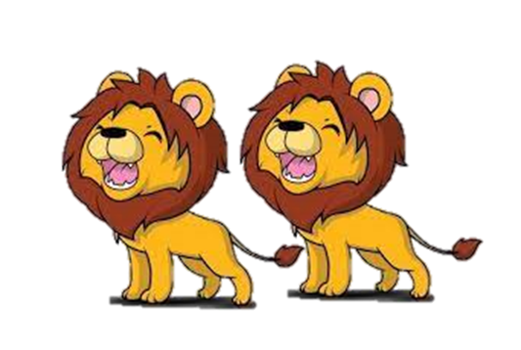
س3:أعوض عن الاسماء التي تحتهت خط بأسم من اسماء الاشارة :
هؤلاء
هاتان
هذه
هذان
هذا
1- فاطمة طالبة متفوقة .
............................................................
2- زينب ومنى لاعبتان ماهرتان.
............................................................
3- علي ولدٌ مؤدب.
............................................................
4- الاولاد يلعبون كرة القدم .
...........................................................
5- الطالبان يقرآن الدرس .
...........................................................
س4:وظفي اسماء الاشارة في جملة مفيدة مستعينة بالصورة:
هؤلاء
هاتان
هذه
هذان
هذا
..............................................................
..............................................................
إعداد : أ/ وفاء علوي

